Slide 1

2023 데이터 청년 캠퍼스
데이콘 아파트 실거래가 예측 해커톤
아파트 실거래가 예측 분석
5조 이승연 임소연 임형섭 곽병찬 김한호
Notes:
안녕하세요. 5조 발표를 맡은 OOO 입니다. 지금부터 아파트 거래 데이터를 활용한 아파트 실거래가 예측 분석 프로젝트 발표를 시작하도록 하겠습니다.

Slide 2

2023 데이터 청년 캠퍼스
데이콘 아파트 실거래가 예측 해커톤
CONTENTS
01 분석 개요
02 분석 과정
03 분석 결과
04 부록
주제 선정 배경
분석 목표
데이터 수집
EDA
데이터 전처리
모델링
최종 결과
개선 방안
시도
출처 및 분석도구

Slide 3
01 분석 개요
주제 선정 배경
분석 목표

Slide 4

01 분석 개요
주제 선정 배경
아파트 실거래가는 주택 시장의 핵심 지표로 부동산 시장과 국가 경제에 큰 영향을 미침
부동산 시장 특성 상 실거래가는 불안정하게 변동함
- 구매자와 판매자 간의 정보 비대칭성이 높아 구매자는 시장 동향, 가격 예측 등의 대한 정보 부족
시장 예측이 어려운 구매자를 위한 실거래가 예측 시스템 개발 필요
각양각색 집값 통계…"서울 아파트값 바닥 찍었나?“
- 연합뉴스, 2023
아파트 실거래가 예측 분석

Slide 5


01 분석 개요
프로젝트 목표
아파트 거래 데이터를 활용한 미래의 아파트 실거래가 예측
아파트 구매자들의 정보 비대칭성 문제를 해결하기 위해 미래의 아파트 실거래가 예측 정보를 제공하고자 함
아파트 실거래가 예측 분석
Notes:
본 프로젝트는 아파트 거래 데이터를 활용한 아파트 실거래가 예측 모델을 개발함으로써 다음과 같은 목표를 추구합니다.
구매자들에게 시장 동향, 가격 예측 정보를 제공함으로써 정보 비대칭성 문제를 해결하고, 더 나은 결정을 내릴 수 있도록 돕습니다.
'이미지: flaticon.com'. 이 커버는 Flaticon.com의 자료를 사용해 디자인되었습니다

Slide 6
02 분석 과정
데이터 수집
EDA
데이터 전처리
모델링

Slide 7
02 분석 과정
데이터 수집
데이콘 아파트 실거래가 거래 데이터 활용
한국은행 기준금리 및 여수신금리
네이버 지도 API 활용 ( 위도, 경도)
데이터 정보
특징 : 서울시 강남구 대치동 아파트 거래 데이터
기간 : 2014년 1월 1일 ~ 2023년 6월 30일
구성 : 6183개의 행( 아파트 거래 건수 ), 14개의 열( 거래 정보 )
주요 정보 : 시군구, 지번, 아파트 명, 전용면적, 거래년월, 아파트 실거래가, 층수, 완공일자, 위도, 경도, 기준금리
아파트 실거래가 예측 분석

Slide 8
02 분석 과정
데이터 접근 방향
HOW?
아파트 과거 거래 데이터 학습
(기간 : 2014년 1월 ~2022년 12월 )
WHAT?
아파트별
실거래가 예측
(기간 : 2023년 1월~6월)
아파트 실거래가 예측 분석

Slide 9
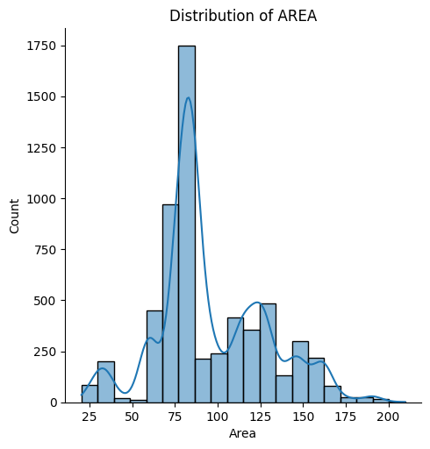
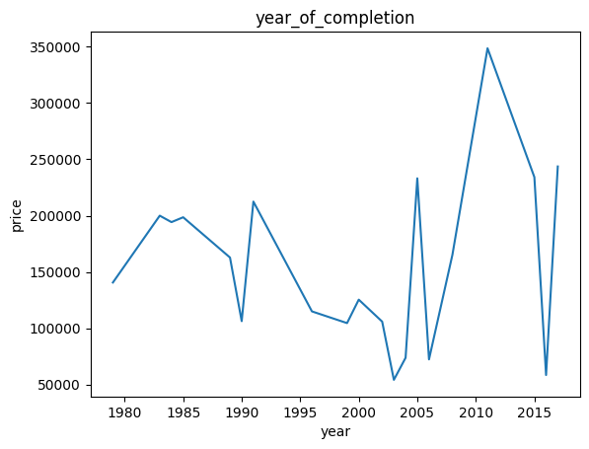
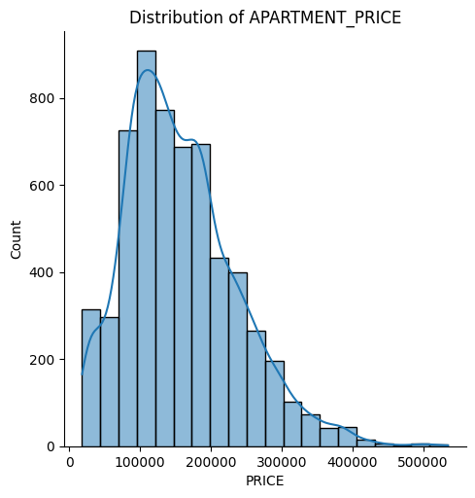
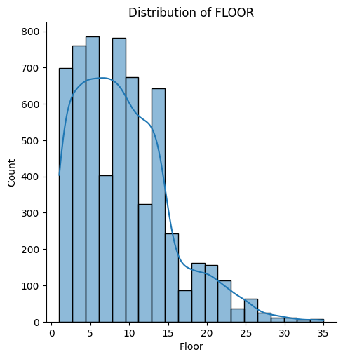
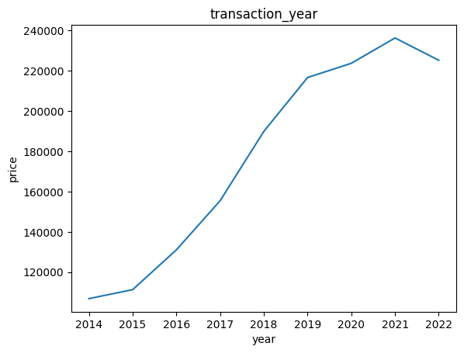
02 분석 과정
Year_of_completion
Exclusive area 분포
EDA
아파트 실거래가 분포
Floor 분포
Year of transcation
아파트 실거래가 예측 분석

Slide 10
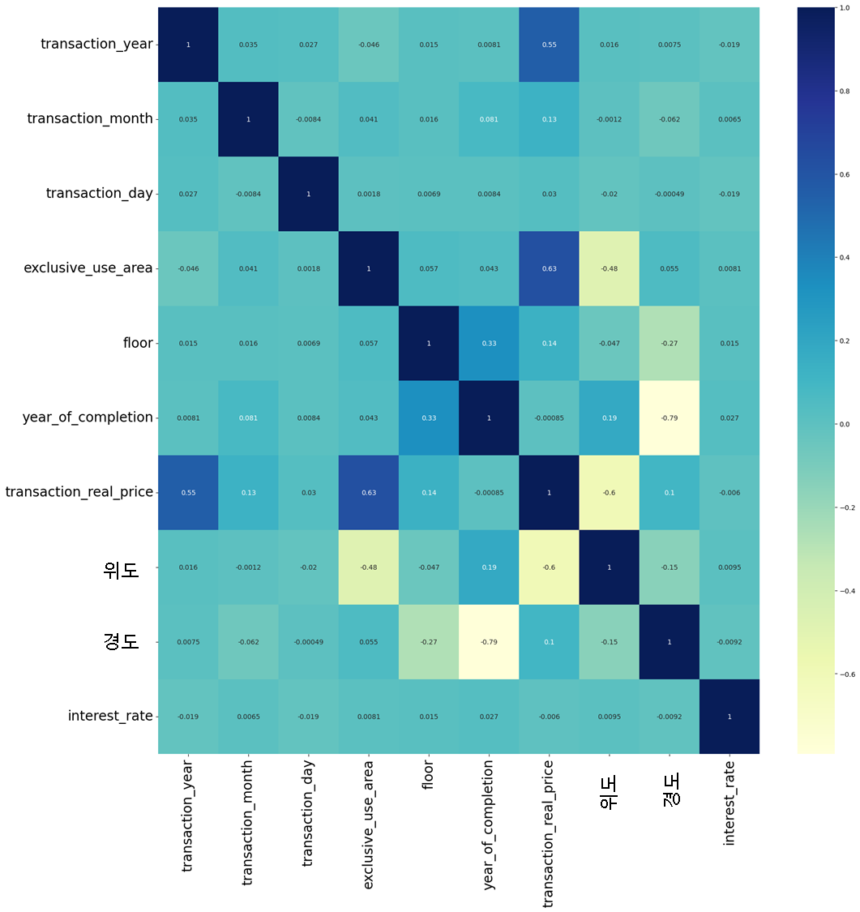
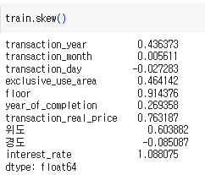
02 분석 과정
최종 사용 변수
아파트 실거래가 예측 분석

Slide 11





02 분석 과정
목적
아파트 거래 데이터를 활용한 미래의 아파트 실거래가 예측
사용 모델
아파트 실거래가 예측 분석

Slide 12


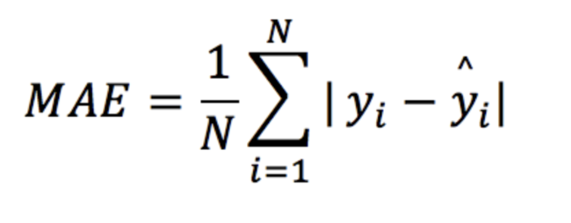
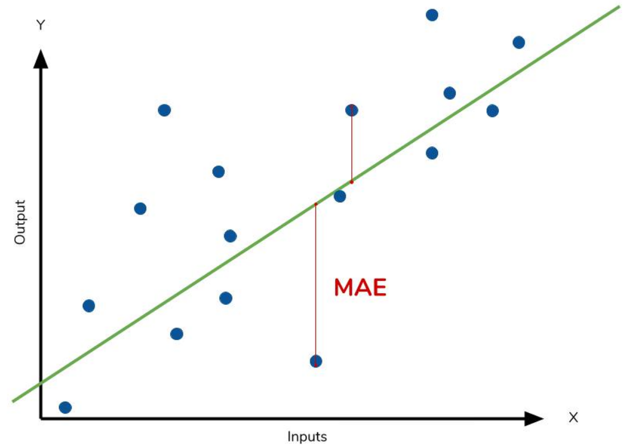
02 분석 과정
평가지표
Mean Absolute Error (MAE)
모델의 예측 값과 실제 값의 차이의 절대값의 평균
예측 변수와 같은 단위 사용하여 해석 용이
이상치 영향 최소화
평가지표 선택이유
아파트 실거래가 예측 분석

Slide 13



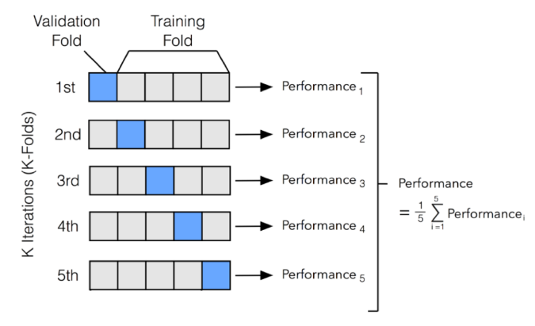
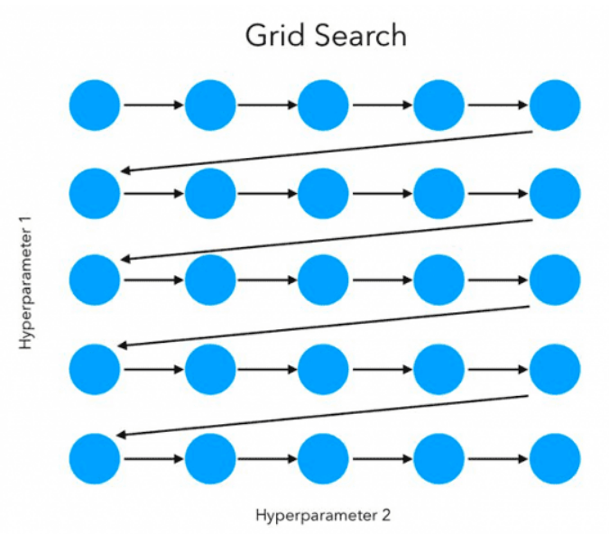
02 분석 과정
Cross validation
GridSearchCV
Scikit-Learn 라이브러리에 있는 함수인 train_test_split으로 분리
평가지표 선택이유
TRAIN
90%
80%
70%
TEST
10%
20%
30%
T E S T
아파트 실거래가 예측 분석

Slide 14
03 분석 결과
최종 결과
개선 방안

Slide 15
03 분석 결과
최종 결과
MAE : 31131
MAE : 18674
MAE : 20115
MAE : 13437
아파트 실거래가 예측 분석

Slide 16
03 분석 결과
개선 방안
DATA 관점
MODELING 관점
BUSINESS 관점
다양한 외부 변수 추가
디양한 모델 사용
실거래가 예측 범위 제공
외부 경제 지수,
환경 지수(1km 내 학교 개수),
아파트 매매지수 등
기존 데이터 셋에 변수 추가
비시장가치인 외부 환경을 함께 고려할 수 있는
헤도닉 가격 모형 고려
예상되는 실거래가에 대한
예측 오차를 고려해
예측 범위를 포함한
데이터 제공
아파트 실거래가 예측 분석
Notes:
3가지 관점에서 개선방안을 생각해 보았습니다.
첫 번째 데이터 관점에선 외부 경제 지수, 환경 지수 등 다양한 외부 변수를 추가하는 방법입니다.
두 번째는 모델 관점에서 현재 사용한 모델 이외에 다양한 모델을 사용하는 방법입니다.
한 곳에 매몰되어서 모델을 탐색하기보다는 신선한 관점에서 모델을 탐색하거나, 비시장 가치인 외부 환경을 함께 고려할 수 있는 헤더니 가격 모형을 사용해보는 것입니다.
마지막 비지니스 관점에선 소비자에게 예상되는 실거래가에 대한 예측 오차를 고려해 예측 범위를 포함한 데이터를 제공함으로써 예측 한계를 보완할 수 있습니다.

Slide 17
04 부록
시도
출처 및 분석 도구

Slide 18
04 부록
시도
DATA
MODELING
+
MAE : 96000
MAE : 106067
MAE : 102906
변수 활용 :
아파트 실거래가 지수, 부동산 소비자 심리지수,
아파트 면적별 매매지수 등
Target : 평당 아파트 가격
XGB + Feature importance 8개 변수
+ optuna
+
변수 활용 :
거래일자 기준 연식, 금리지수,
근방 초중고 학교 수, 근방 지하철역 개수
Target : 평당 아파트 가격
Random Forest + XBG + optuna
+
변수 활용 :
아파트 건축년도, 금리지수
Target : 아파트 실거래가
Random Forest + XBG + optuna
아파트 실거래가 예측 분석

Slide 19


2023 데이터 청년 캠퍼스 수원대학교 과정
데이콘 아파트 실거래가 예측 해커톤
04 부록
참고 기사
분석 도구
서미숙 , “각양각색 집값 통계…’서울 아파트값 바닥 찍었나?’”,
연합뉴스, 2023-7-26 , https://www.yna.co.kr/view/AKR20230725155100003
출처
https://www.educba.com/random-forest-vs-xgboost/
https://www.educba.com/random-forest-vs-gradient-boosting/
https://mljar.com/machine-learning/extra-trees-vs-neural-network/
아파트 실거래가 예측 분석

